Slide 1
Saavutettavuuden tilannekuva
Tuomo Suvanto
26.11.2021
Pohjois-Pohjanmaan liikennefoorumi

Slide 2
Sisältö
Saavutettavuuden määrittely
Saavutettavuuden tilannekuva
Infrastruktuurin laatu
Verkkojen käytettävyys
Toimintojen saavutettavuus

Slide 3
Saavutettavuuden määrittäminen
Liikennejärjestelmän avulla ihmiset ja yritykset saavuttavat tarvitsemiaan palveluja. Liikenne on siis ns. johdettua kysyntää.
Saavutettavuus muodostuu maankäytön ja liikennejärjestelmän yhteisestä vaikutuksesta.
Maankäyttö liittyy toimintojen (esim. työpaikkojen, kauppojen jne.) alueelliseen jakautumiseen ja kuvaa siis sitä, minkä takia ylipäätänsä liikutaan eli saavutettavuuden hyötypuolta.
Liikennejärjestelmä puolestaan kuvaa sitä, kuinka haluttuihin toimintoihin päästään eri liikennemuodoilla eli saavutettavuuden kustannuspuolta.
Yleisin määrittely:
Saavutettavuus voidaan määritellä helppoudeksi, jolla henkilöt ja yritykset tavoittavat tarvitsemansa palvelut ja toiminnot.
Helppouden määrittää se, kuinka nopeasti ja edullisesti määränpäähän pääsee.

Slide 4
Valitut saavutettavuuden tarkastelunäkökulmat Traficomin tilannekuvassa
Infrastruktuurin laatu
Verkkoon liittyvät indikaattorit (matka-ajat, nopeustasot, täsmällisyys, ruuhkautuneen verkon pituus jne.)
Palveluihin liittyvät indikaattorit (vuorotiheys, esteettömyys jne.)
Verkkojen käytettävyys
Tarkastellaan, kuinka lähellä on bussipysäkki, asema, tie, pyörätie jne. eli verkon peittävyys ja palvelun tiheys (käytön helppous)
3. Toimintojen saavutettavuus
Esim. kuinka paljon työpaikkoja on mahdollista saavuttaa 30 minuutissa
Yritetty muodostaa laaja kuva saavutettavuudesta lähinnä valtakunnan tasolla.

Slide 5
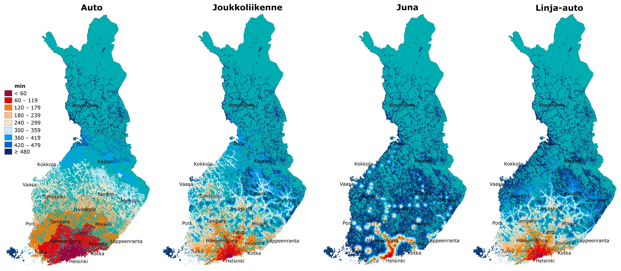
Matka-aika Helsinkiin

Slide 6
Matka-aika Oulusta
Henkilöauto
Joukkoliikenne (ei lentoliikenne)

Slide 7
Verkon käytettävyys Peittävyys

Slide 8
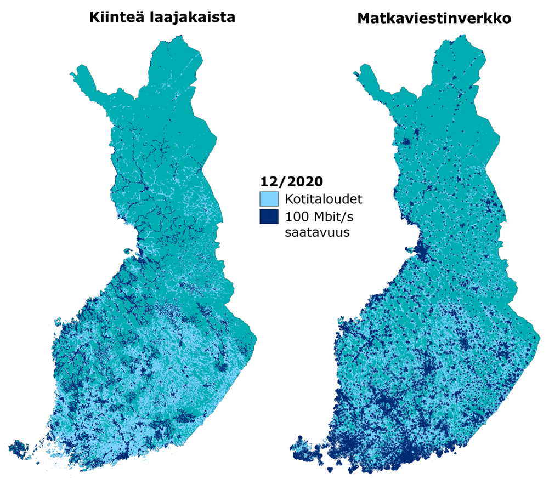
Nopeiden viestintä-verkkojen kotitalous-peitto 2020 lopussa
Kiinteä verkko | Matkaviestin-verkko (4G)*
65 % | 93 %
5G-verkon kotitalouspeitto 67 %
Tarkempaa alueellista tietoa löytyy Traficomin Monitori-palvelusta: https://eservices.traficom.fi/monitori/area
*saatavuus yhdelle käyttäjälle ideaaliolosuhteissa

Slide 9
Työpaikkojen saavutettavuus 30 minuutissa henkilöautolla ja joukkoliikenteellä

Slide 10
Työpaikkojen saavutettavuus Pohjois-Pohjanmaan maakunnassa

Slide 11
Lopuksi
Tarkasteltu saavutettavuutta valtakunnan tasolla
Kyse lähinnä nykytilan arvioimisesta
Saavutettavuuden muutoksen seuranta haastavaa, koska muutokset eivät juuri näy valtakunnan tason tarkastelussa
Valtakunnallisesti katsottuna suuria puutteita tai merkittäviä alueellisia eroja ei ole
Alueellisella tasolla saavutettavuudessa voi olla selkeitä eroja ja puutteita
Alueellisia tarkasteluja ja mittareita tarvitaan lisää
Työ jatkuu

